Slide 1
Мирошник Анастасия 7 «А»
МБОУ СОШ №39
К 75 годовщине Победы в Великой Отечественной войне

Slide 2
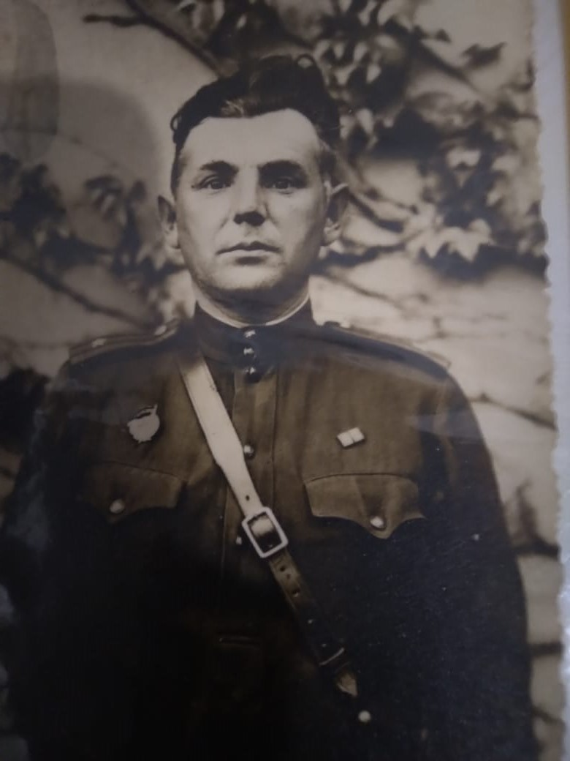
Мой прапрадед Петров Иван Ильич
.

Slide 3
Мой прапрадед Петров Иван Ильич 24.02.1900 - 26.11.1977 Родился в Херсоне. Воевал в Гражданской войне, призывался из Воронежа.
Участвовал в боях за Сталинград. Имел звание капитан интендантской службы. Дошёл до Берлина. Удостоен медали "За оборону Сталинграда". Умер в возрасте 77 лет. На фото нагрудный знак "Гвардия«, его разрешали носить постоянно.

Slide 4
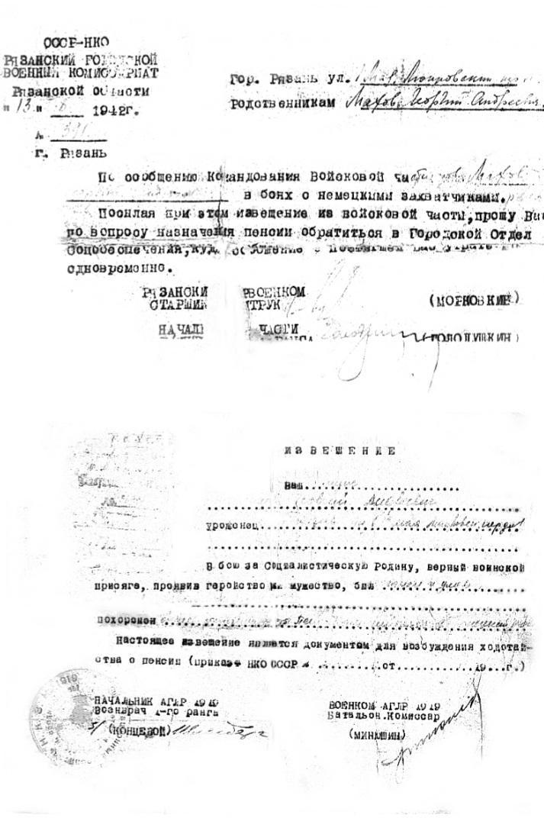
Мой прапрадед Махов Георгий Андреевич

Slide 5
Мой прапрадед Махов Георгий Андреевич
Родился: с. Борки Рязанской области, дата рождения,
к сожалению не известна
Воевал в боях в районе г. Калини Московской области, лежал в госпитале на который был совершен арт. налет, все кто мог двигаться, спаслись, а он находился на 2-м этаже и погиб. На листе гибели пациентов
госпиталя на станции Пета стоит мемориальная плита.

Slide 6
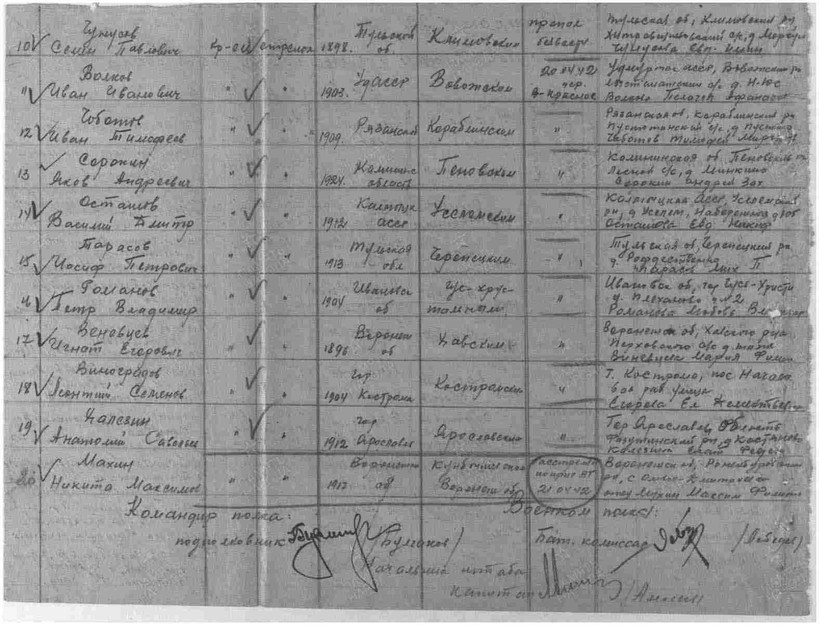
Мой прапрадед Веневцев Игнат Егорович

Slide 7
Мой прапрадед Веневцев Игнат Егорович (1896 – 20.04.1942)
Родился: с. Верхняя Хава, Воронежской обл.
Последнее место службы: 360 сд, звание, красноармеец, пропал без вести
Место выбытия: Смоленская обл., Велижский р-н, д. Верхнее Красное

